Slide 1
Durumlar
Bireysel farklılıkları kabul etmeyerek değiştirmeye çalışırsak;
Çocuğun başaramayacağı şeylere zorlayarak başarabileceklerini görmezden geliriz.
Aile içi iletişimi olumsuz etkiler, çocuğun düşük benlik saygısı oluşturmasına neden oluruz
Psikolojik sağlamlığı düşer, kendini yetersiz ve başarısız hissetmeye başlar
1. Çocuklarda ki var olan bireysel farklılıkları
fark etmezsek,
yok sayarsak,
görmezden gelir ve onları kabul etmeyerek değiştirmeye çalışırsak,
d) Çocuğu başkalarıyla kıyaslarsak
Bu bireyler nasıl hisseder, ne düşünür ve nasıl davranırlar?
2. Bireysel farklılıkların farkında olmazsak;
Gelişimi için ihtiyaç duyduğu gereksinimleri karşılayamayız.
Potansiyelini gerçekleştirmesi için uygun ortamı sağlayamayız.
Geleceğe ilişkin umutsuzluk yaşar.
3. Bireysel farklılıkları yok sayarsak;
Çocuk anlaşılmamış hisseder.
Öfkeli ve saldırgan davranışlar sergiler.
Güvenli olmayan ortamlara girme ihtimali artar.
Aile bağları zayıflayarak riskli davranışlar sergiler.
ÇOCUKLARDA
BİREYSEL
FARKLILIKLARA
SAYGI
REHBERLİK HİZMETLERİ BÖLÜMÜ
VELİ BROŞÜRÜ
Bireysel farklılıkları görmezden gelerek çocuğu başkalarıyla kıyaslarsak;
Çocuk değersiz hisseder.
Olumsuz benlik algısı gözlenebilir.
Hem ailesine hem de kıyaslandığı kişilere karşı öfke duygusu artar.

Slide 2
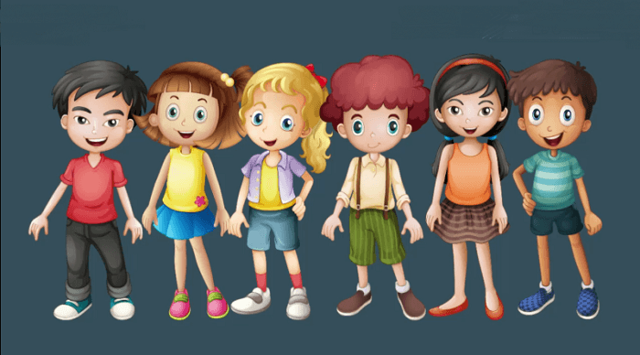
Northwind traders
Kullanılabilecek Stratejiler
Kullanılabilecek Stratejiler
Bireysel farklılıklarına saygı duyduğunuzda çocuğunuz nasıl hisseder, ilişkinizde neler değişir?
Farklılıklara Değer Verme
**Çocuğunuzu bütünüyle tanıyarak, yapabildikleri ve yapamadıklarıyla kabul etmek, gelişimini destekleyici olmak.
**Çocuğunuzdaki bireysel bir farklılıktan dolayı endişelendiğinizde yaşanan durumu anlamak için kendinize ve çocuğunuza zaman verin
**İletişim ve beklentilerinizde net ve saygılı olun
**Bireysel farlılıklara saygı duyan bir dil kullanımı tercih edin, etiketleyici sözcüklerden kaçının.
**Çocuğunuzun güçlü yanlarını fark etmeye çalışın. Güçlü yanlarını ortaya çıkarabilecek bir ortam hazırlayın
**Farklılıklarının çocuğunuzu eşsiz ve özel yaptığını bilin.
**Çocuğunuzu bir koşul göstermeden sevdiğinizi gösterin.
.
Aile ortamına ilişkin aidiyet hisseder.
Kendini güvende hisseder.
Çocuğunuz da farklılıklara saygı duymayı öğrenir.
Problem çözme becerisi artar.
Olumlu benlik algısı oluşturur.
Etkin dinleme, kendini doğru ifade etme, sınırlarını koruma becerileri gelişir.
Sorumluluk almaya yönelik motivasyonu artar.
Aile içi paylaşım artar.
**Farklı özelliklerin bir üstünlük veya zayıflık olmadığını çocuğunuza model olarak anlatmaya çalışın.
**Tüm çocuklar farklı ve özeldir, bu farklılıklar için her çocuğunuza zaman ayırın.
**Farklılıkların anlaşılmaması çocuğunuzda kaygı oluşturabilir. Çocuğunuza yeteneklerine uygun ortamlar yaratıp görevler vererek öz yeterlilik duygusu geliştirmesine yardım edin.
Notes:
Bu broşürü değiştirmek için, örnek içeriğimizi kendinizinkiyle değiştirin. Boş bir sayfayla başlamak isterseniz, yeni bir sayfa eklemek için Giriş sekmesindeki Yeni Slayt düğmesine basın. Ardından boş yer tutuculara kendi metninizi ve resimlerinizi girin. Başlıklar, alt başlıklar veya gövde metni için başka yer tutuculara gerek duyarsanız, mevcut yer tutuculardan birini kopyalayın ve yerine yenisini sürükleyin.

